Slide 1
분산 환경을 이용한 비디오 유사도 검출
멀티미디어 시스템 최종 프로젝트
Sungju Yoo
<jeffreyyoo90@gmail.com> Dept. of Computer Science and Engineering
Sogang University, Seoul, Korea
Notes:
Paper PT

Slide 2
프로젝트 목표
분산환경를 사용하여 동영상들 간의 유사도를 측정하는 프로그램을 작성한다.
사용되는 기술
동영상 유사도 검출 기술
OpenMP
OpenCV
Cuda(Nvidia)
Notes:
Metadata는 block으로 파일 시스템에 저장되기 때문에 metadata의 일부분만 업데이트 되는 경우 전체 block을 업데이트 해야하므로 disk I/O가 많이 발생

Slide 3
프로젝트 환경
구성환경
Linux Ubuntu 14.04
OpenCV
CUDA
INTEL CPU i7 - 6700
NVIDIA GTX 960

Slide 4


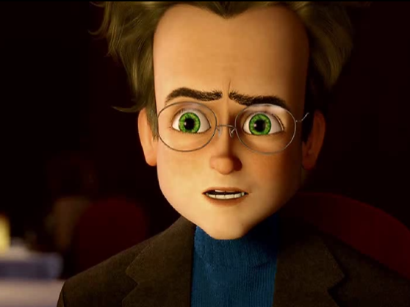
동영상의 구성
동영상
여러 개의 프레임으로 구성
각 프레임에서 속성을 추출
프레임간의 비교를 통해 유사성 검출

Slide 5


동영상 유사도 측정 방법
Variants of Spatial Signatures
Points-of-interest
Corner features : 매 프레임 마다 지점을 측정
동영상의 Corner feature를 이용하여 유사 비교
Harris corner detector 사용

Slide 6
동영상 유사도 측정 방법
Variants of Spatial Signatures
검출 환경
GPU를 통한 Harris corner detector
매 프레임마다 corner 검출을 GPU CUDA API를 통해 빠르게 검출
프레임 사이즈가 클수록 성능 향상

Slide 7
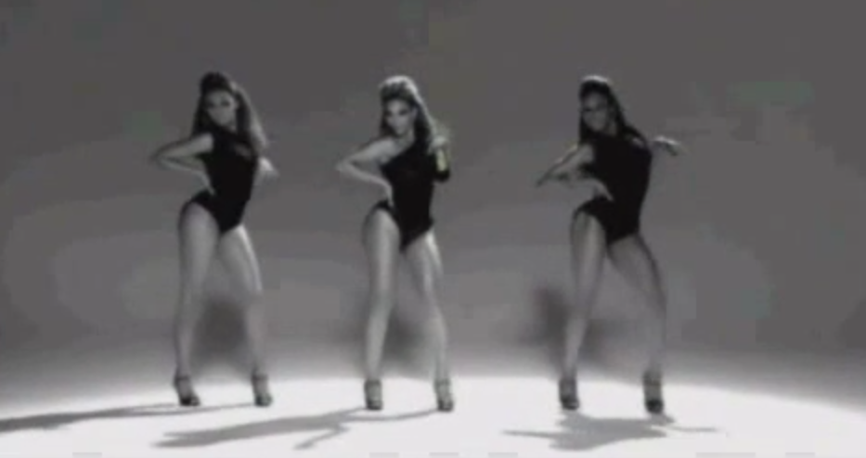

동영상 유사도 측정 방법
Cuda 활용
동영상별 서로 다른 프레임 크기
측정하고자 하는 동영상의 크기로 변경
프레임 사이즈가 클수록 성능 향상

Slide 8

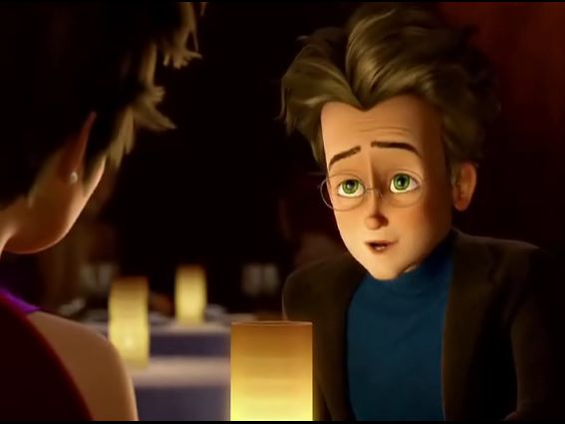
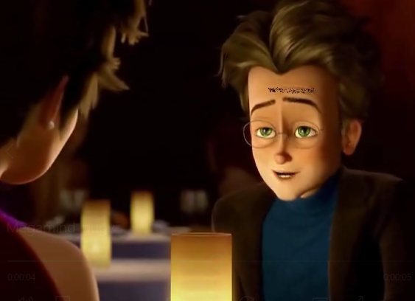
유사도 측정 결과
동일한 동영상에 에러가 발생한 경우

Slide 9

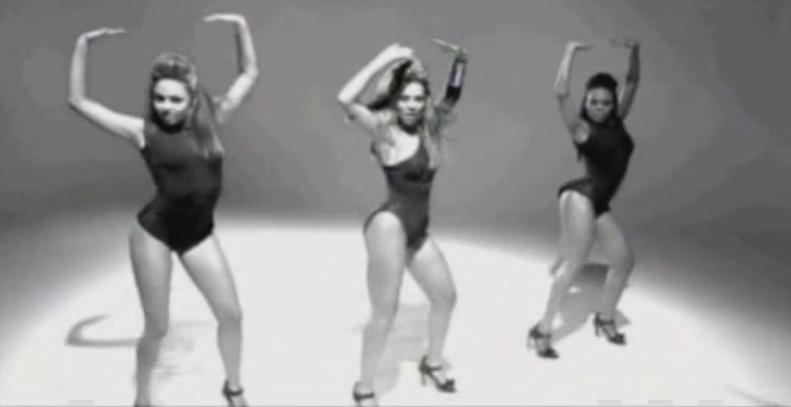
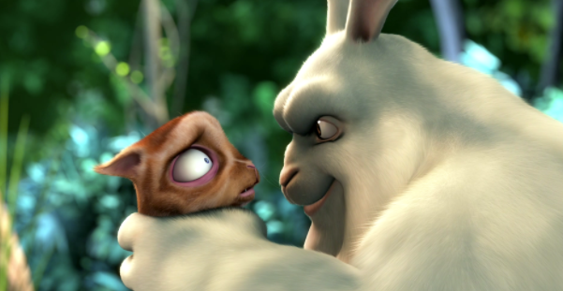
유사도 측정 결과
완전히 서로 다른 동영상 간의 비교

